Slide 1
Groupe Larcier
Notre librairie en ligne : des sites d’e-commerce dédiés à nos marques
Le circuit du livre
L’évolution des librairies en ligne

Slide 2
Groupe Larcier
I. Notre librairie en ligne : des sites d’e-commerce dédiés à nos marques
Présentation de la librairie en ligne
Contenu du site
Spécificités du site
Typologie des clients

Slide 3
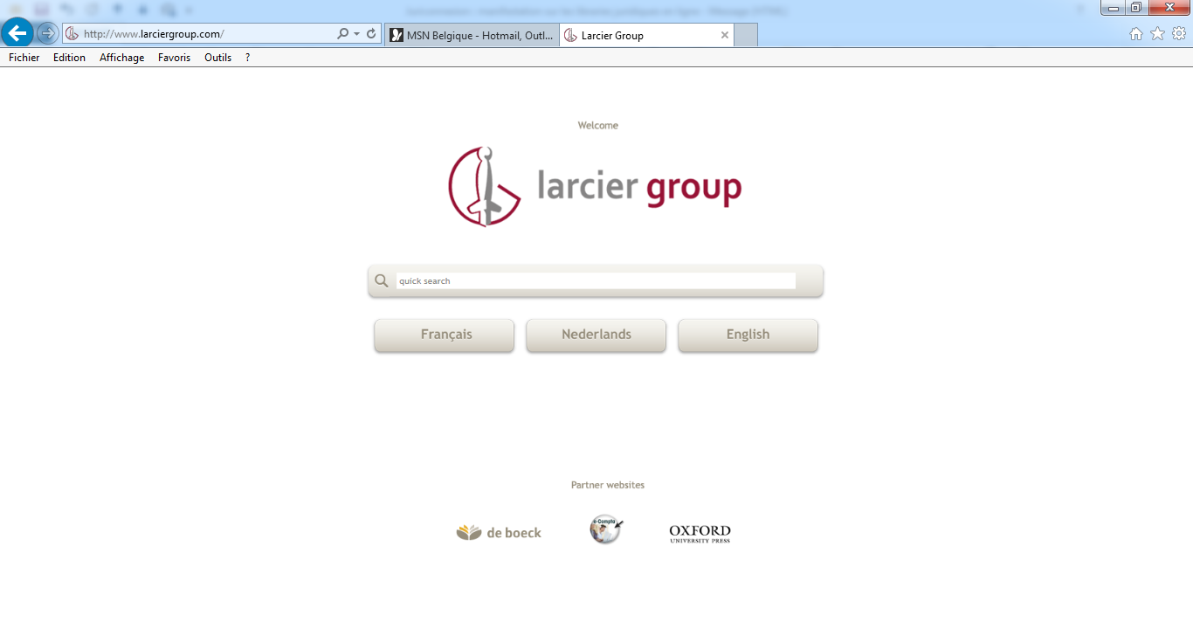
I. La librairie en ligne Groupe Larcier
Présentation
Un portail Larcier Group = http://www.larciergroup.com/

Slide 4
I. La librairie en ligne Groupe Larcier
1. Présentation
Notre librairie en ligne : des sites d’e-commerce dédiés à nos marques :
Trilingues ; multimarques ; multiproduits
Un portail unique Larcier Groupe qui renvoie vers des sites de nos marques : héritage de notre histoire et volonté de préserver nos marques.

Slide 5
I. La librairie en ligne Groupe Larcier
1. Présentation
Notre librairie en ligne : des sites d’e-commerce dédiés à nos marques :

Slide 6
I. La librairie en ligne Groupe Larcier
1. Présentation
Notre librairie en ligne : des sites d’e-commerce dédiés à nos marques :
Autant de sites qu’il y a de marques :
http://editionslarcier.larciergroup.com/
http://uitgeverijlarcier.larciergroup.com/
http://fr.bruylant.larciergroup.com/
http://profr.larciergroup.com/
http://www.editionsstandaard.be/

Slide 7
I. La librairie en ligne Groupe Larcier
2. Contenu des sites
Structuré par onglets : reflet de nos supports / produits
Nouveautés / A paraître / Matières (branches du droit) / Produits lourds / Collections/ Formations / Web TV ou Produits numériques
Deux parties :
informations détaillées sur les produits au centre
Informations commerciales / marketing sur colonne de gauche

Slide 8
I. La librairie en ligne Groupe Larcier
2. Contenu des sites
Informations contenus détaillées : description courte, description longue, informations sur les auteurs, table des matières, extraits
Informations techniques
Vente directe

Slide 9
I. La librairie en ligne Groupe Larcier
3. Spécificités du site
Des sites (situation actuelle). Un site d’e-commerce une vitrine pour nos marques et pour nos auteurs (visibilité pour eux et nos partenaires).
Richesses contenu (bcp de détails, infos auteurs ++)
Moteur de recherche inter-sites
Ventes multi-sites pour les ouvrages et les Ebooks (≠ abonnements, base de données et formations)
Le moteur nucléaire de tous nos supports marketing et commerciaux : dépliants, newsletters, bon de commandes, infos aux partenaires,…
Pas de droit de rétraction

Slide 10
I. La librairie en ligne Groupe Larcier
4. Typologie des clients
Nos clients cibles
Reconnaissance du client via notre base de données ERP
Reconnaissance des matières préférentielles via ses achats précédents et son profil newsletters

Slide 11
II. Le circuit du livre pour le Groupe Larcier
II. Le circuit du livre
Comment les libraires s’informent-il sur les parutions
Sites et Newsletters
Banque du livre et Electre
Visites de nos délégués libraires en Belgique, Luxembourg et France via notre partenaire Lextenso
Service à la clientèle

Slide 12
II. Le circuit du livre pour le Groupe Larcier
Catalogages des ouvrages : comment, quel format, quelles informations
Flux Onyx
Fichier Excel
Toutes les informations techniques et enrichies des premières descriptions et des mots-clés et métadonnées
Catalogue papier, numérique, infos sous supports multiples issus de nos sites (BODATA)
Accès à des fiches commerciales sur des serveurs partagés pour nos partenaires diffuseurs

Slide 13
III. Evolution des librairies en Ligne du Groupe Larcier
Evolutions des sites d’e-commerce du Groupe Larcier
// évolution marchés et comportement du clients (clients français, luxembourgeois, belges sont différents – habitudes de consommation du circuit d’achat sont différents)?
Vers un site multimarques
Vers la vente de tous les types de produits
Vers une meilleure identification du profil client pour cibler encore mieux ses centres d’intérêts en lien avec nos produits

